Slide 1
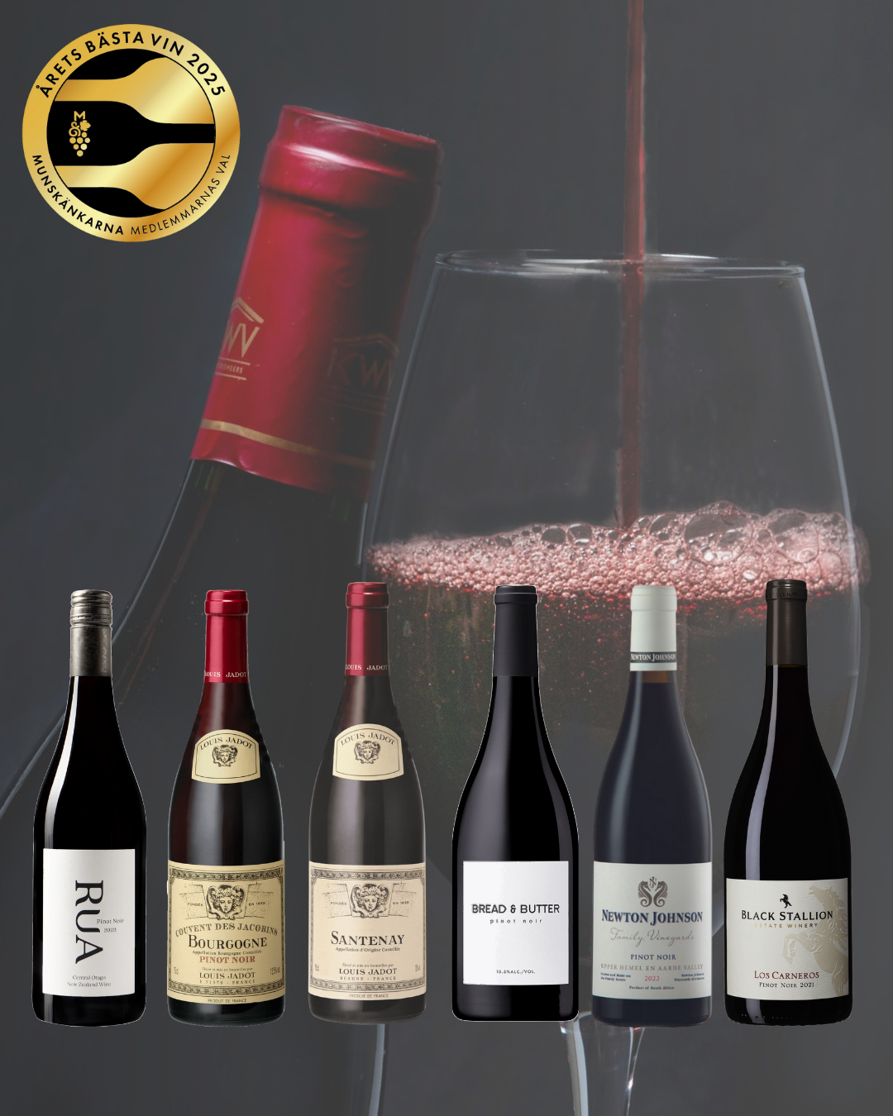

Medlemmarnas val 2025 – finalisterna!
Pinot noir
Photo by Andrew Taylor from Pexels

Slide 2
Om årets bästa vin – medlemmarnas val
Började 2021.
Nytt tema varje år.
Alla medlemmar kan nominera och rösta.
Vinerna ska finnas hos Systembolaget.
Nomineringsperiod i början av året.
Provnings- och röstningsperiod:
mars – oktober
Utlottning av fina priser till röstande medlemmar och sektioner som
arrangerar provning.
Vinnande vin presenteras i slutet av året.
Även Munskänkarnas provningsgrupp utser Årets bästa vin på temat.
Årets tema: pinot noir
Notes:
Årets bästa vin – medlemmarnas val
Munskänkarna har utsett Årets bästa vin sedan 2021. Det är medlemmarna själva som nominerar och röstar fram de vinnande vinerna. Utgångspunkten för Årets bästa vin är att de ska finnas hos Systembolaget, i fasta sortimentet eller som ordervara.
Alla medlemmar bjuds in att nominera sina favoriter under våren. En arbetsgrupp inom Munskänkarna presenterar sedan finalistvinerna och fram till mitten av hösten pågår omröstningen bland medlemmarna.
Tema 2025: druvan pinot noir
Temat för Årets bästa vin kan variera, och 2025 handlar det om stilla, röda viner där druvan pinot noir dominerar.
Nomineringsperioden avslutades den 28 februari och omröstningsperioden pågår mellan 15 mars och 15 oktober. Vinnande vin presenteras i början av december.
Årets munskänksvin – provningsgruppernas val
Förutom medlemmarnas val utser Munskänkarnas provningsgrupper sina favoriter, utifrån årets tema. Årets munskänksvin har varit en återkommande utmärkelse under många år och även detta presenteras i Munskänkarnas magasin In Vino nr 6 i december.
Färdiga provningsunderlag
Många sektioner brukar också passa på att genomföra provningar av finalistvinerna. För att underlätta för sektionerna, erbjuder Munskänkarna ett särskilt provningsunderlag för Årets bästa vin, med ett bildspel som presenterar finalistvinerna och ett färdigt provningsunderlägg att ladda ner. Detta material kan du också använda för att enkelt ordna en hemmaprovning.
Självklart kan provningsunderlagen från tidigare år fortsätta att användas. Vi har samlat dem och information om finalistvinerna och vinnarna på en egen sida på munskankarna.se.

Slide 3
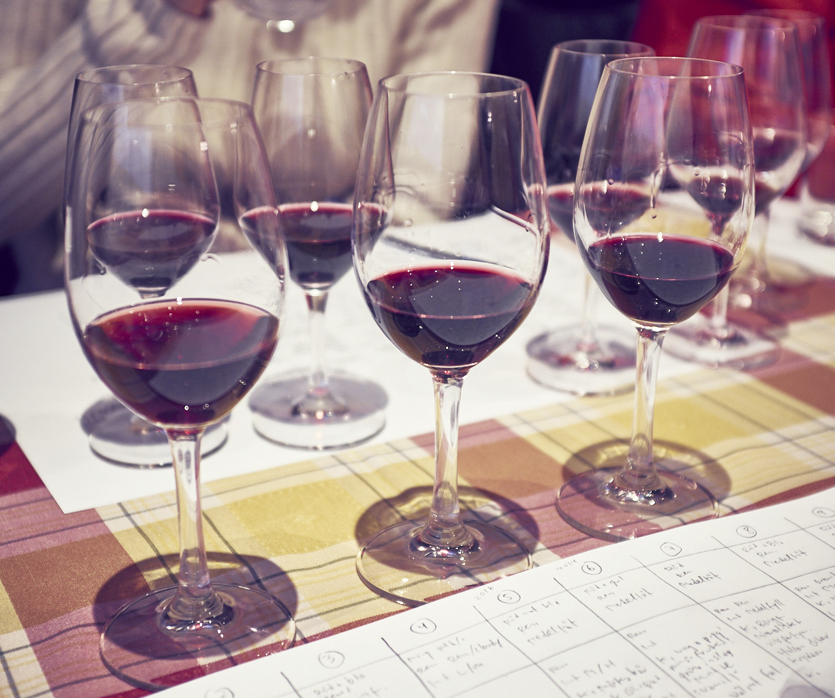
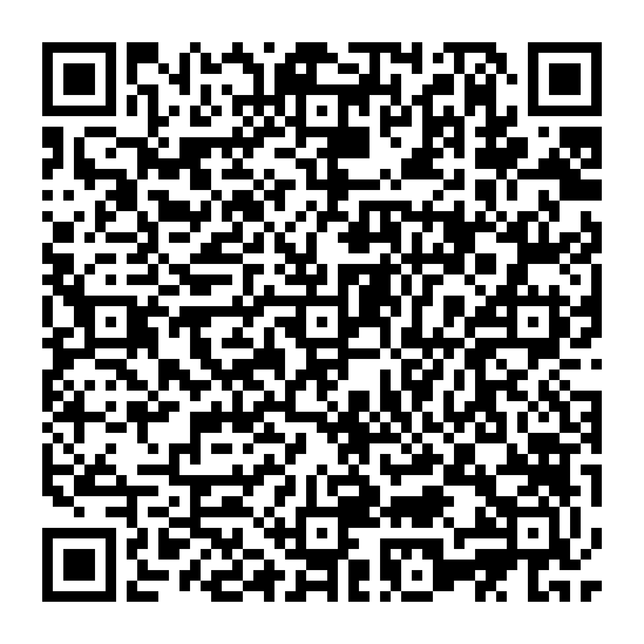
Vilken blir din favorit?
Rösta och vinn!
Var och en röstar individuellt via QR-koden på provningsunderlägget, eller här:
Bland alla som röstar lottar Munskänkarna ut en privat provning, på valfritt tema med professionell provningsledare. Dessutom får vinnaren 2 000 kr att handla vinerna för!

Slide 4
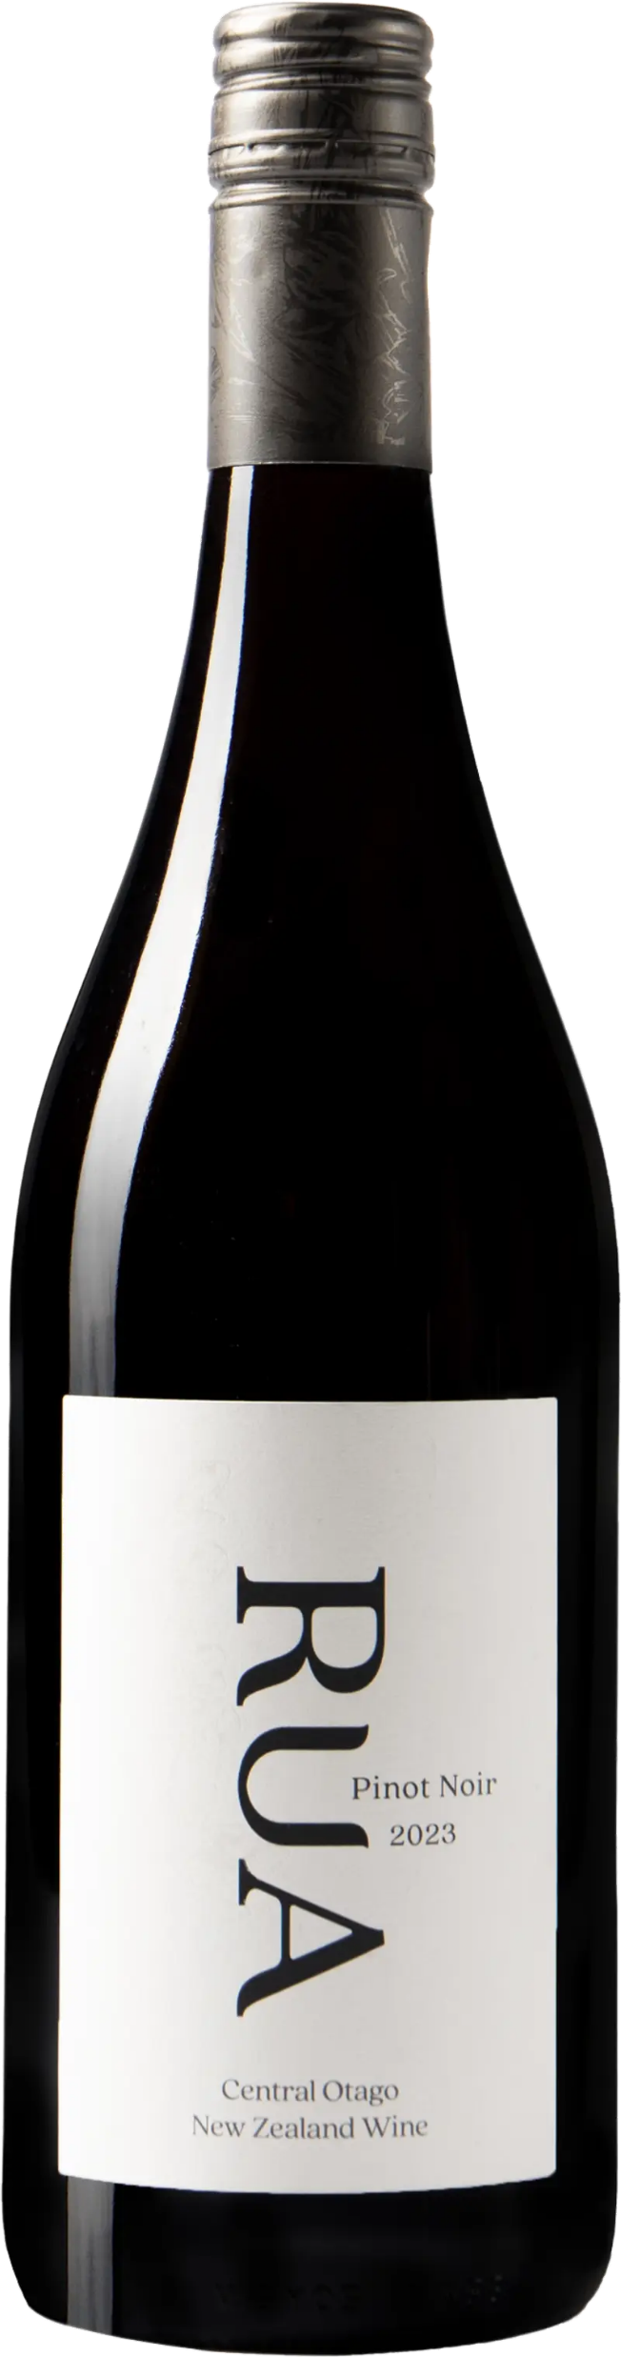
2022 Rua Pinot Noir
Producent: Akarua Winery
Ursprung: Central Ortago, Nya Zeeland
Druvor: 100 % pinot noir
Alkohol: 13 %
Sockerhalt: <3 g/l
Artikelnr: 6265
Pris: 189 kr
Notes:
Systembolagets smakklockor:
Fyllighet: 6
Strävhet: 6
Fruktsyra: 10
Färg: Mörk, blåröd färg.
Doft: Nyanserad, kryddig doft med fatkaraktär, inslag av mörka körsbär, choklad, jordgubbar, ingefära, skogshallon, örter och vanilj.
Smak: Nyanserad, kryddig smak med fatkaraktär, inslag av mörka körsbär, choklad, jordgubbar, skogshallon, örter och vanilj.
Ursprung: Central Otago är Nya Zeelands, och världens, sydligaste vinområde.
Producenten: Mora Wines. Mora (latin) betyder att ta en paus. Mora Wines, ett andra generationens familjeägt företag i Nya Zeeland, är den senaste vinsatsningen för Skeggs Group, som också producerar det internationellt framgångsrika varumärket RUA.
Idag äger och driver familjen Skeggs 90 hektar etablerade vingårdar i underregionerna Pisa och Bannockburn i centrala Otago. De första stockarna på den 50 hektar stora egendomen Akarua Winery planterades 1996.
Till största delen är vingårdarna planterade med pinot noir, men man odlar också chardonnay, pinot gris och riesling.
Tillverkning: Fem dagars inledande kallmaceration. Därefter följde jäsning och skalmaceration med nedtryckning av skalmassan två gånger per dag.
Lagring: Vinet har lagrats ett halvår på franska ekfat, varav cirka 10 procent var nya.
Importör: Domaine Wines Sweden AB
Vinlocus April 2019 – Årgång 2018
Bedömning: Ung, fruktig doft med jordgubbar, trädgårds-hallon, ek och ljus choklad. Medelfyllig, god, fruktig och ganska sträv smak med tydligt fatinslag, ren och balanserad syra, mycket bra längd och fast slut med värme. 14 poäng, Prisvärt, Druvtypiskt

Slide 5
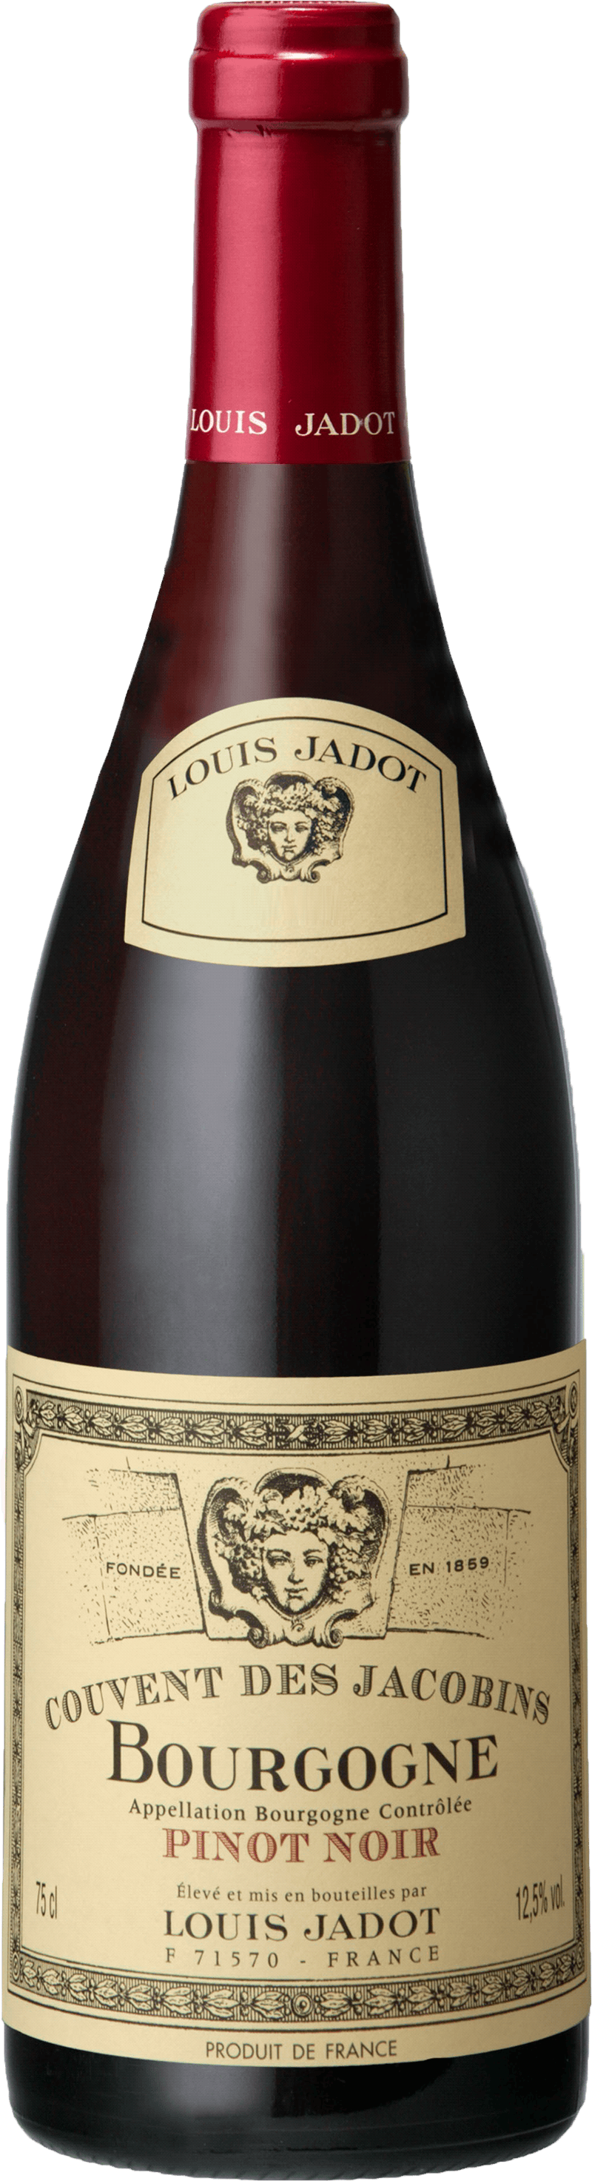
2022 Couvent des Jacobins Bourgogne Rouge
Producent: Maison Louis Jadot
Ursprung: Bourgogne, Frankrike
Druvor: 100 % pinot noir
Alkohol: 13 %
Sockerhalt: < 3 g/l
Artikelnr: 5283
Pris: 239 kr
Notes:
Systembolagets smakklockor:
Fyllighet: 5
Strävhet: 5
Fruktsyra: 10
Färg: Blåröd färg.
Doft: Kryddig doft med inslag av fat, jordgubbar, sandelträ, hallon, kanel och örter.
Smak: Kryddig smak med inslag av fat, jordgubbar, sandelträ, hallon, kanel och örter.
Producenten: Maison Louis Jadot grundades 1859 av Louis Henry Denis Jadot. Företaget äger 210 hektar vingårdar på flera olika platser i Bourgogne och man köper även in druvor från långtidskontrakterade odlare. Totalt producerar man cirka 150 olika viner från kommunviner till grand cru. Vinerna från de egna vingårdarna buteljeras med olika avsändare som Domaine Louis Jadot, Les Héritiers Louis Jadot och Domaine Gagey.
Tillverkning: Druvorna till detta vin kommer från sammanlagt 100 hektar vingårdar i Côte de Nuits, Côte de Beaune, Mercurey i Côte Chalonnaise samt Irancy längst upp i norr. Druvorna skördas och klasarna sorteras för hand innan de avstjälkas inför maceration och jäsning som sker i öppna jäskar i ek samt i rostfria ståltankar. Jäsning och maceration pågår i cirka 30 dagar. Därefter genomgår vinet malolaktisk jäsning i 228-liters barriquer av fransk ek. Vinmakare: Frédéric Barnier.
Lagring: Vinet har lagrats 9-16 månader på ekfat, varav cirka 30 procent av faten var nya.
Importör: Wine Affair Scandinavia AB
Vinlocus Juni 2020 - Årgång 2018
Bedömning: Fruktig doft med jordgubbar, skogshallon, röda körsbär och ek. Medelfyllig, fruktig och ekig smak med god början, nyanserad mitt med rundade tanniner, fin syra, mycket bra längd och fast slut. 13,5 poäng, Prisvärt Druvtypiskt.

Slide 6
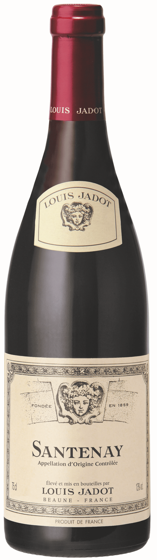
2020 Santenay
Producent: Maison Louis Jadot
Ursprung: Santenay, Côte de Beaune, Bourgogne, Frankrike
Druvor: 100 % pinot noir
Alkohol: 13 %
Sockerhalt: <3 g/l
Artikelnr: 77493
Pris: 339 kr
Notes:
Systembolagets smakklockor:
Fyllighet: 5
Strävhet: 5
Fruktsyra: 9
Färg: Röd färg.
Doft: Kryddig, något utvecklad doft med fatkaraktär, inslag av mogna jordgubbar, nougat, sandelträ, körsbär, pomerans och torkade örter.
Smak: Kryddig, något utvecklad smak med fatkaraktär, inslag av mogna jordgubbar, nougat, körsbär, sandelträ, torkade örter och pomerans.
Ursprung: Santenay ligger i den södra delen av Côte de Beaune, och gränsar till Chassagne Montrachet.
Producenten: Maison Louis Jadot grundades 1859, äger över 200 hektar vingårdsmark och producerar mer än 150 olika viner av båda egna eller köpta druvor, från alla delar av Bourgogne. De har en fantastisk källare där de långlagrar viner tills dess att de har uppnått en större mognad. Till skillnad från många andra négociants i Bourgogne har Jadot framgångsrikt arbetat mycket nära sina kontrakterade odlare för att få druvor av högsta kvalitet men även odlat på egen mark. Alla Jadots viner är AOC-klassade och representeras i hela skalan från kommunviner till Grand Cru. Oavsett vilken kategori vinet tillhör har de alltid lyckats tillhöra toppskiktet i Bourgogne. Om det bara står Louis Jadot på etiketten så kommer druvorna från Jadots kontrakterade odlare. Toppvinerna som kommer från Jadots egna domäner kommer med olika avsändare vid namn Domaine Louis Jadot, Les Héritiers Louis Jadot, Domaine Gagey men även från Domaine Duc de Magenta där Jadot sköter vinegendomen utan att äga den. Sedan 2015 är Cyril Chirouze husets vinmakare.
Jordmån: Kalksten och lera.
Tillverkning: Druvorna avstjälkades och krossades. Därefter följde cirka en månads jäsning och skalmaceration.
Lagring: Vinet har lagrats en tid på ekfat från producentens egna tunnbinderi.
Importör: Wine Affair Scandinavia AB
Vinlocus Mars 2023 - Årgång 2017
Bedömning: Fint utvecklad doft med jordgubbar, skogshallon, lingon, blåbär, fat och en skymt mineral. Medelfyllig, fin, fruktig och lite utvecklad smak med runda, mogna tanniner, fin syra, utmärkt längd med komplexa aromer och gott slut. 15 poäng, Prisvärt, Druvtypiskt

Slide 7
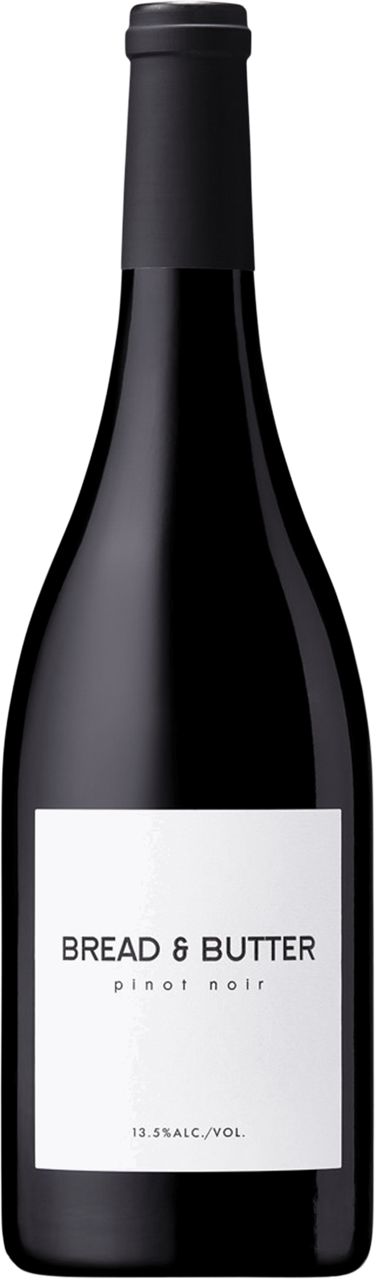
2022 Bread & Butter
Producent: Bread & Butter Wines
Ursprung: Kalifornien, USA
Druvor: 100 % pinot noir
Alkohol: 13,5 %
Sockerhalt: 6 g/l
Artikelnr: 76671
Pris: 169 kr
Notes:
Systembolagets smakklockor:
Fyllighet: 5
Strävhet: 5
Fruktsyra: 9
Färg: Blåröd färg.
Doft: Nyanserad, kryddig doft med fatkaraktär, inslag av jordgubbar, kanel, mjölkchoklad, kryddnejlika, örter och vanilj.
Smak: Nyanserad, kryddig smak med fatkaraktär, inslag av jordgubbar, skogshallon, mjölkchoklad, kryddnejlika, örter och vanilj.
Producenten: Bread & Butter Wines ligger i Napa Valley, California och leds av vinmakaren Linda Trotta, en veteran med mer än 30 års erfarenhet från prestigefyllda vingårdar som Jamieson Ranch Vineyards, Swiftwater Cellars och Gundlach Bundschu Winery. 2018 utsågs Linda till Winemaker of the Year av North Bay Business Journal's Napa Valley . Linda och hennes team levererar klassiskt utformade kaliforniska viner som har hittad fans över hela världen. För att bibehålla kvaliteten årgång efter årgång har Bread & Butter Wines utvecklat djupa relationer med odlare i Napa Valley och Sonoma med lång erfarenhet av att odla druvor av hög kvalitet.
Lagring: Vinet har lagrats på franska och amerikanska ekfat.
Importör: Sophronie Wines AB

Slide 8
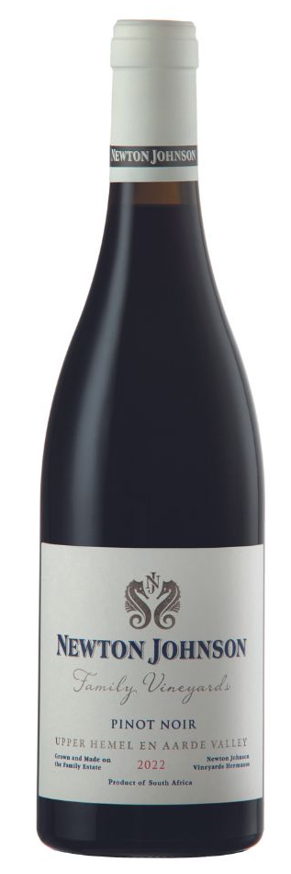
2022 Newton Johnson Family Vineyards Pinot Noir
Producent: Newton Johnson Vineyards
Ursprung: Western Cape, Sydafrika
Druvor: 100 % pinot noir
Alkohol: 14 %
Sockerhalt: 2 g/l
Artikelnr: 58771
Pris: 359 kr
Notes:
Importörens beskrivning av doft och smak
Doft: Stor mogen frukt med florala inslag. Körsbär, hallon, viol, kryddor och mineral.
Smak: Smakrikt vin med slank struktur och eleganta tanniner. Lång härlig eftersmak.
Producenten: Familjeföretaget Newton Johnson, som startades av pappa Dave och mamma Felicity i mitten av 1990-talet, drivs idag av sönerna Bevan och Gordon. Vinmakare är Gordon och hans hustru Nadia och de har snabbt tagit plats bland landets mest erkända och hyllade med sina Bourgognelika viner. I den vackra dalgången Hemel-en-Aarde Valley med en perfekt jordmån och klimat odlas främst Pinot Noir och Chardonnay. De vinrankor som finns på egendomen är äkta kloner från Bourgogne. De sydostliga vindarna från Atlanten hjälper till att svalka druvorna och håller växtsjukdomar borta. Vid infarten till Newton Johson möts man av skylt med texten: "A taste of heaven awaits you”.
Utsprung och jordmån: Dessa vingårdar ligger i de mest gynnsamma jordstrukturerna av porfyritisk granit på mittsluttningen, från 220 till 290 m höjd, i övre Hemel-en-Aarde-dalen. Denna appellation sträcker sig från 4 till 8 km i närheten av Atlanten. Klimatet är svalt och tempererat, där parallella bergskedjor kanaliserar de sydliga oceangående vindarna genom appellationen under sommaren. Dessa sydliga vindar skapar i sin tur regelbundna havsdimma och mulna förhållanden, vilket dämpar temperaturerna i dalen. Den årliga nederbörden är 850 mm, varav 50 % faller under vintermånaderna (maj – augusti).
En blandning av djup alluvial granit, grus och röd järnhaltig lera på nordvästliga- eller sydostliga-sluttningar.
Tillverkning: Vinstockarna är 15-20 år och växer ”mitt på kullen” i nord och nordvästlig 12-16 gradig lutning. Närheten till Atlanten och bergen ger ett svalare klimat.
Druvorna skördas för hand och förvaras under natten i 8º C, sorteras, avstjälkas och jäses utan föregående krossning. Kall skalmaceration 6-7 dagar vid 8-10°C. Jäsning med piegage/punsch down, En liten del får jäsa med hela klasar som har stjälkarna kvar. Musten får ligga totalt 25 dagar med skalkontakt innan de pressas och får genomgå malolaktisk jäsning och lagring på fat.
Lagring: Lagras i 11 månader på 228 liters fat från Bourgogne. 29 % är ny. Därefter dras vinet om och får vila på ståltank i ytterligare 5 månader. Ingen klarning eller filtrering av vinet innan buteljering.
Importör: Wine Affair Scandinavia AB
Vinlocus: April 2025 - Årgång 2022
Bedömning: Knappt medelfyllig tegelröd färg. Aromatisk doft av mogna jordgubbar, hallon, kokta grönsaker, nyponsoppa, mynta, ett stänk kaffe och lite rostad ek. intensivt anslag med påtaglig ek, frisk fruktsyra och mer lågmälda tanniner med lite brända toner i den långa eftersmaken. 15 poäng, Snudd på prisvärt.

Slide 9
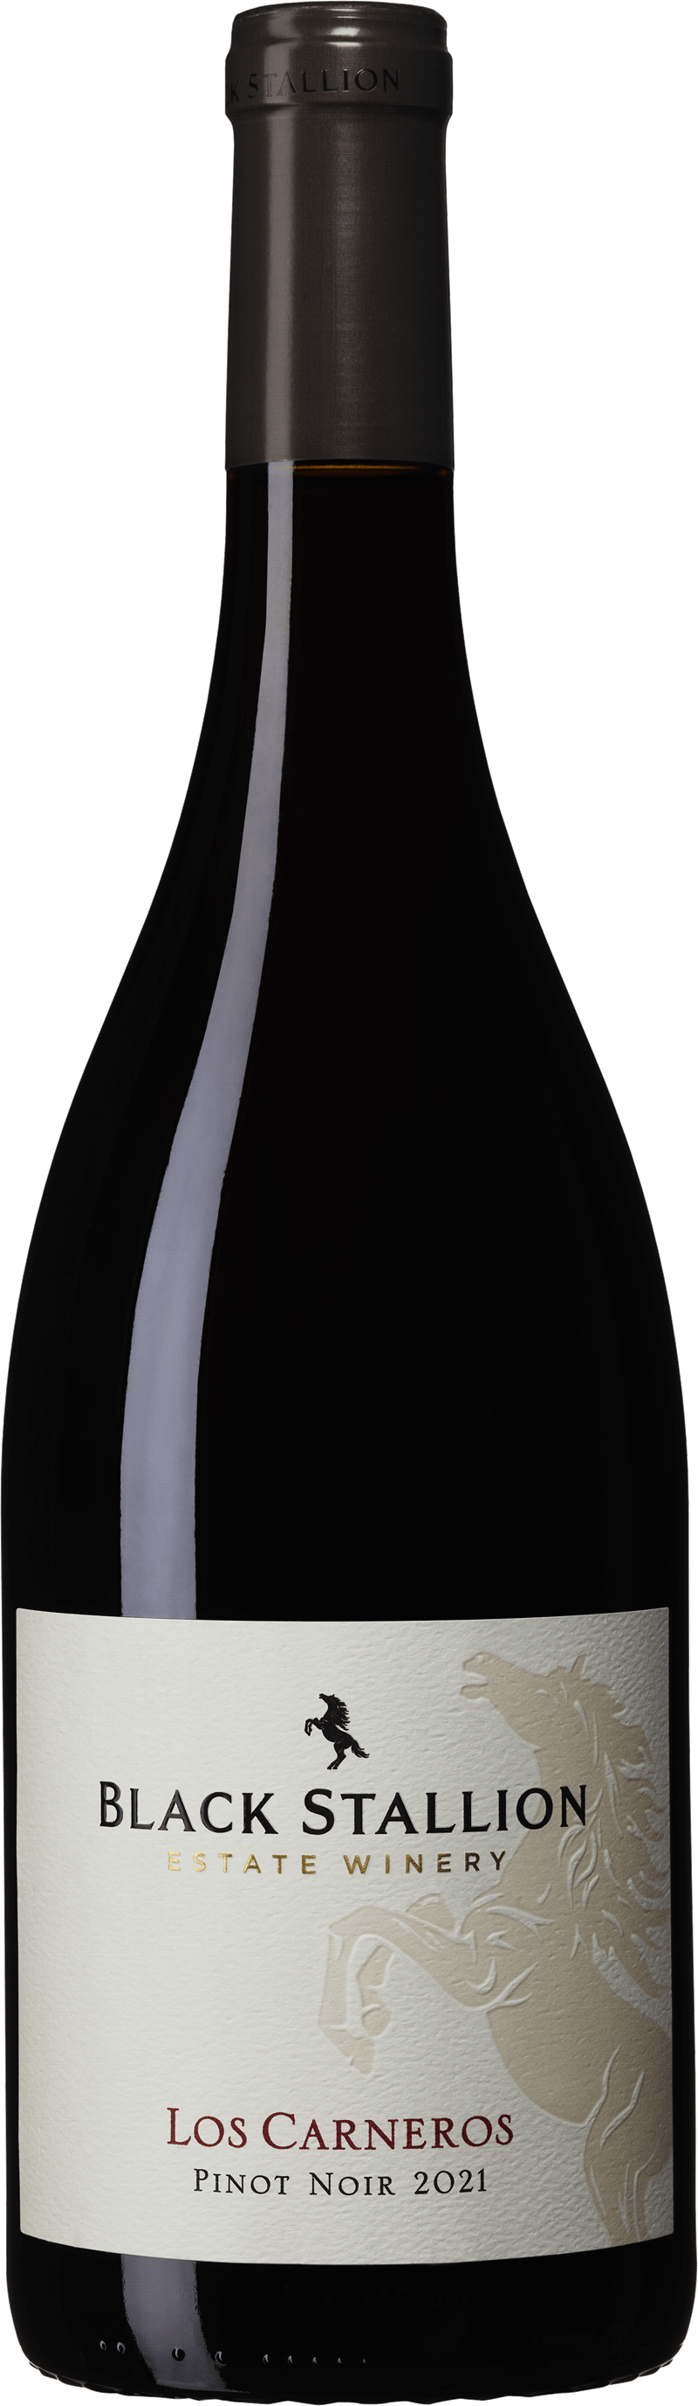
2021 Black Stallion Los Carneros Pinot Noir
Producent: Black Stallion Estate Winery
Ursprung: Los Carneros, North Coast, Kalifornien, USA
Druvor: 100 % pinot noir
Alkohol: 14,5 %
Sockerhalt: 3 g/l
Artikelnr: 2235
Pris: 299 kr
Notes:
Systembolagets smakklockor:
Fyllighet: 6
Strävhet: 5
Fruktsyra: 9
Färg: Mörk, blåröd färg.
Doft: Nyanserad, kryddig doft med fatkaraktär, inslag av jordgubbar, nougat, skogshallon, kardemumma, körsbär, kaffe och vanilj.
Smak: Nyanserad, kryddig smak med fatkaraktär, inslag av jordgubbar, nougat, skogshallon, kardemumma, choklad, kaffe, körsbär och vanilj.
Ursprung: Carneros AVA (American Viticultural Area) ligger i de södra delarna av Sonoma Valley och Napa Valley i Kalifornien. Precis som i andra delar av norra Kalifornien så påverkas vingårdarna av den svala dimma som drar in från Stilla Havet.
Om producenten
Black Stallion Estate Winery ligger i distriktet Oak Knoll, en appellation som är belägen i södra halvan av Napa Valley. Egendomen omfattar 13 hektar och fungerade tidigare som center för hästranchen Silverado Horseman. Det tog två år att bygga om centret till ett vineri och 2007 stod Black Stallion Winery färdigt. 2010 köptes egendomen av familjen Indelicato.
Jordmån: Goldridge, vilket är en typ av lerjord.
Tillverkning: Druvorna skördas tidigt på morgonen för att bevara fruktaromerna. Druvorna pressas läss innan jäsningen med rundpumpning för att få maximal fruktsmak, färg och tanniner från skalen. Det färdiga vinet lagras 9 månader på effat innan det filtreras och buteljeras.
Lagring: Vinet har lagrats cirka ett år på franska ekfat. En tredjedel av faten var nya.
Importör: Ward Wines AB
Vinlocus Mars 2021 - Årgång 2019
Återhållen, ung doft med plommon, trädgårdshallon, syltade jordgubbar, röda körsbär och ek. Medelfyllig, rik, fruktig smak med god, rund kropp, mogna syror, utmärkt längd och alkoholvarm avslutning. Stöddigt, ändå typiskt för druvsorten. 15 poäng, Prisvärt

Slide 10
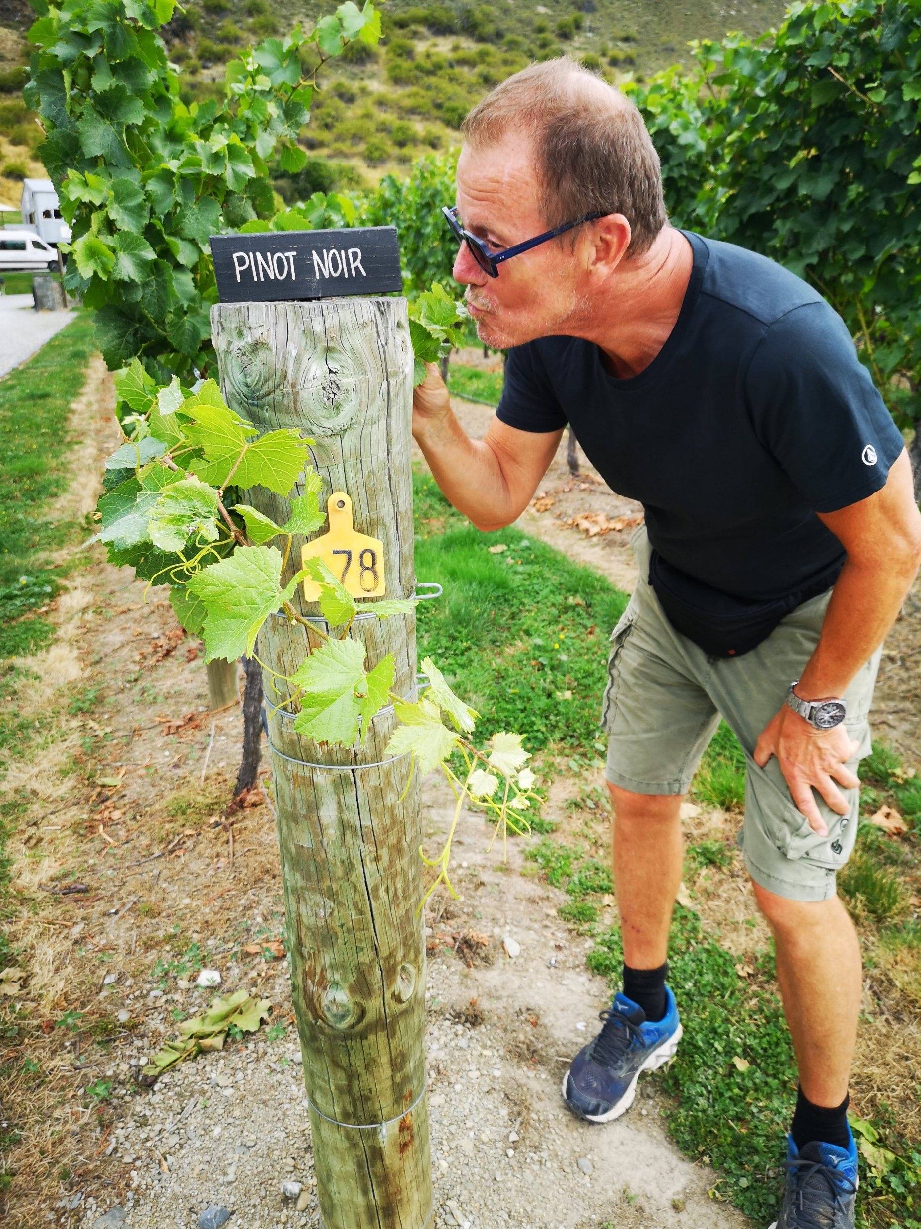
Vilken blev din favorit?
Rösta och vinn!
Nu, efter provningen röstar var och en individuellt via QR-koden på provningsunderlägget, eller här:
Bland alla som röstar lottar Munskänkarna ut en privat provning, på valfritt tema och med professionell provningsledare. Dessutom får vinnaren 2 000 kr för inköp av viner!

